Slide 1
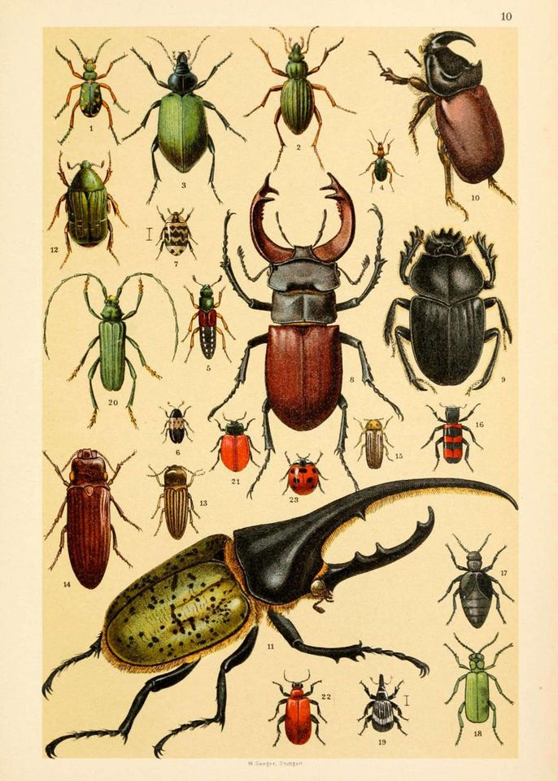

Des insectes et des hommes
Julie Augustin

Slide 2
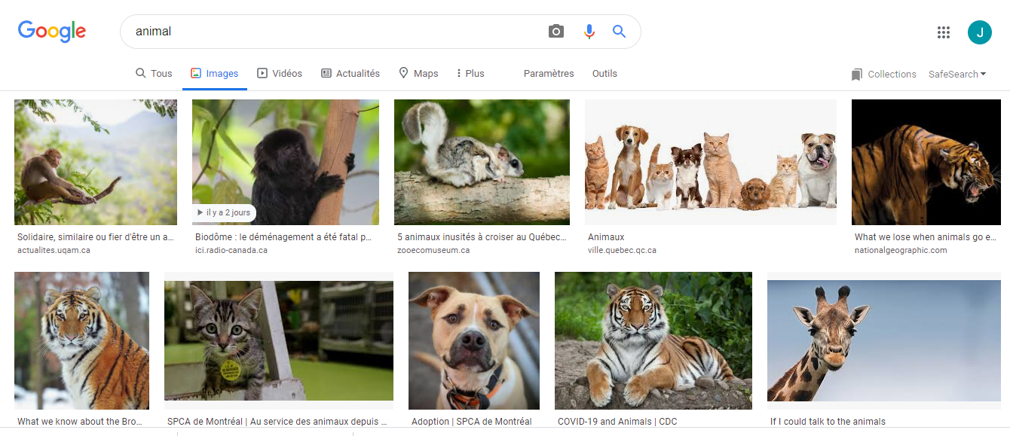
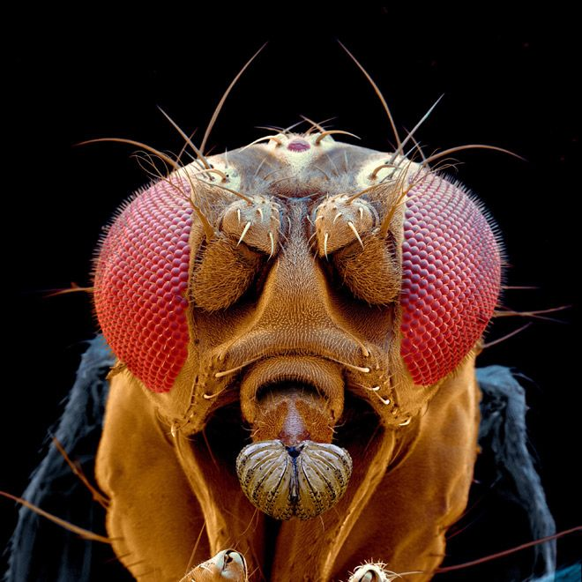
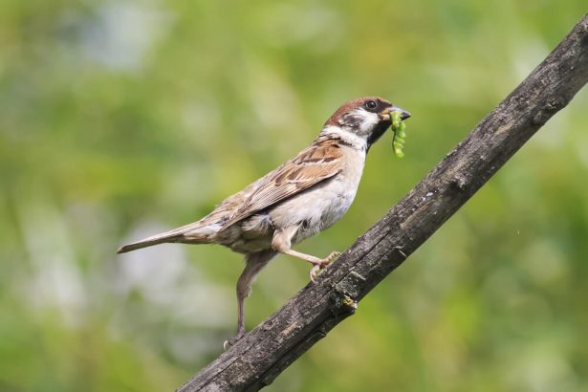
Cour 1 : Diversité des insectes
Bachkova Natalia

Slide 3
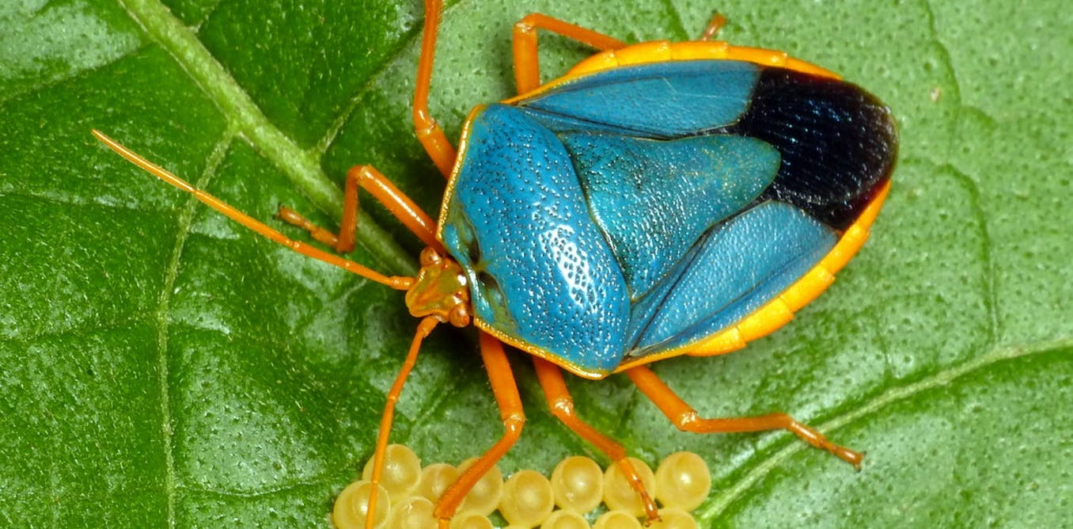
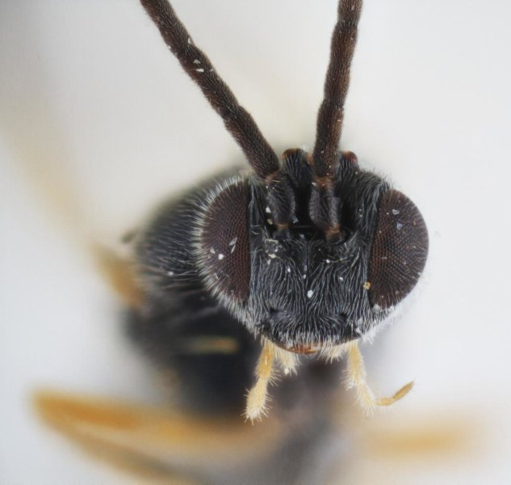
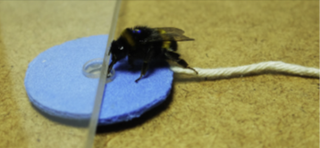
Cour 1 : Diversité des insectes

Slide 4
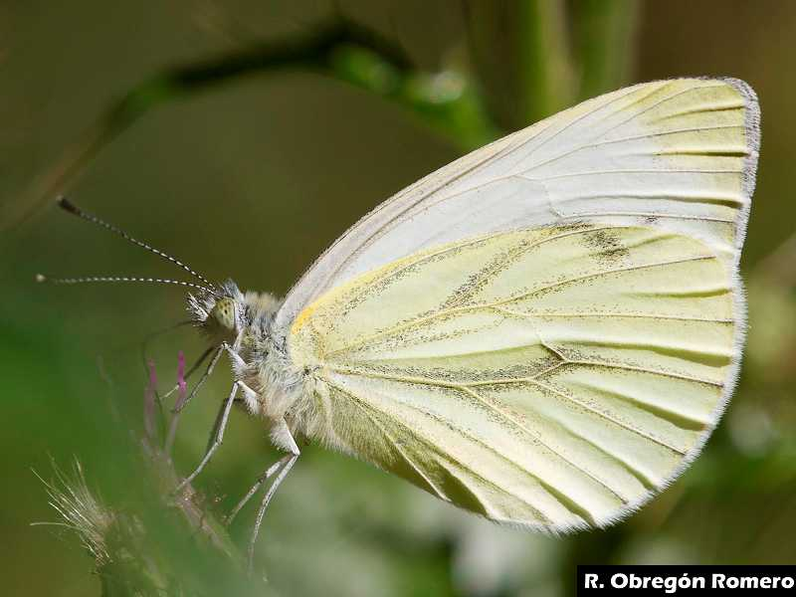
Cour 2 - Déclin des insectes : causes et conséquences

Slide 5
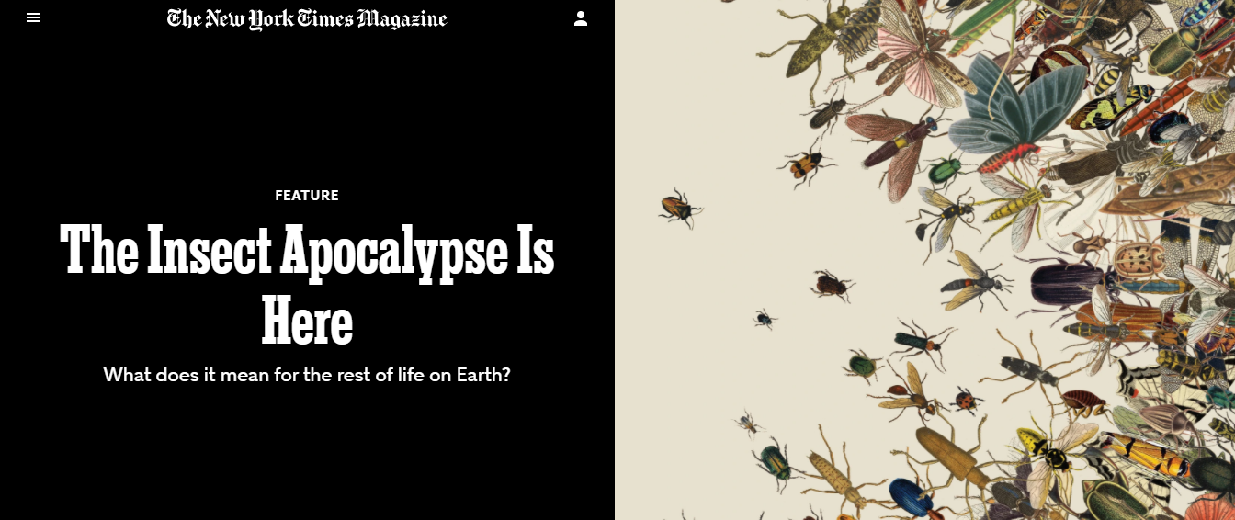

Slide 6
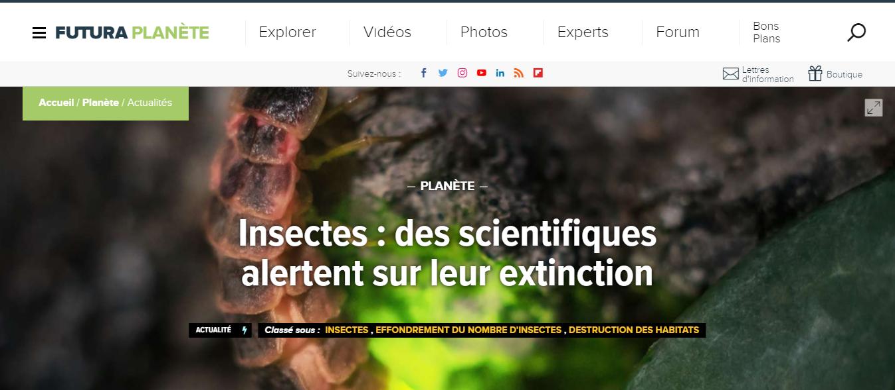
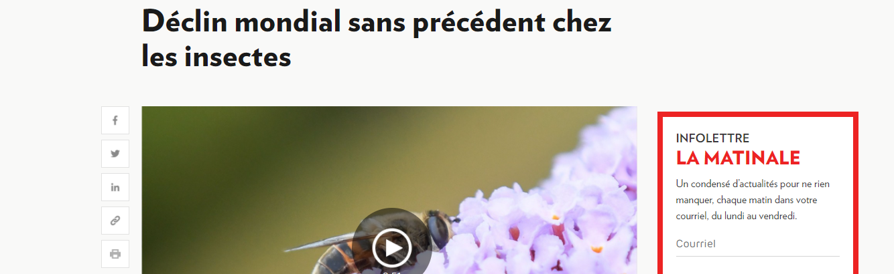

Slide 7
Questions
1 – Y a-t-il vraiment une apocalypse des insectes?
2 - Quelles sont les causes du déclin ?
3 - Quelles sont les conséquences ?
4 - Que peut-on faire ?

Slide 8
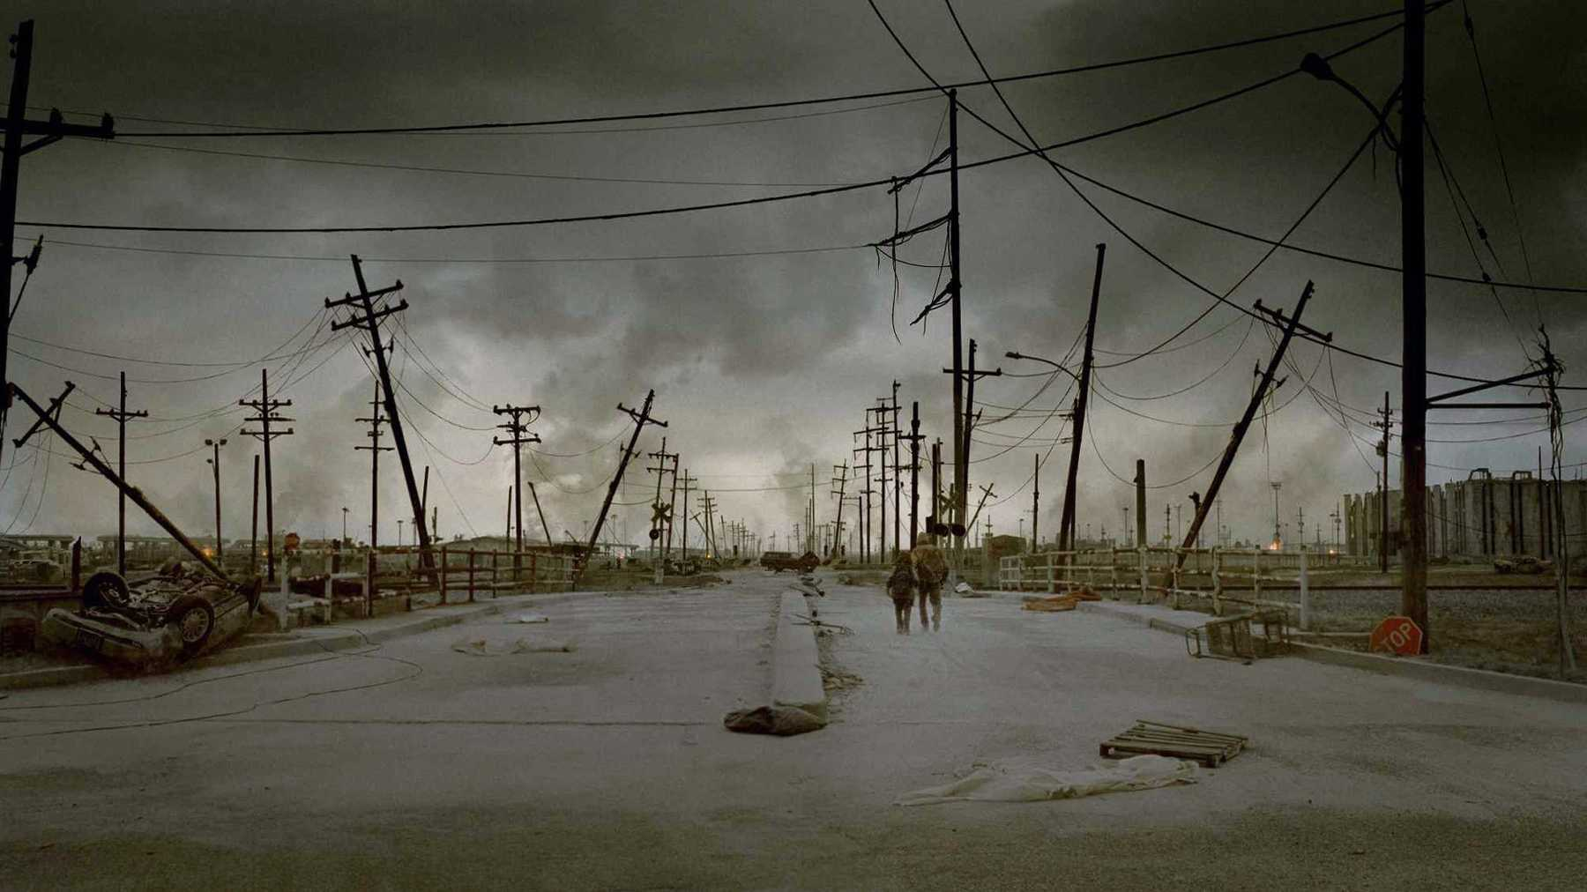
1 – Insectagedon ?
La route

Slide 9
Basé principalement sur 3 articles :
  Hallmann et al. (2017)
  Lister et Garcia (2018)
  Sánchez-Bayo & Wyckhuys (2019) :

Slide 10
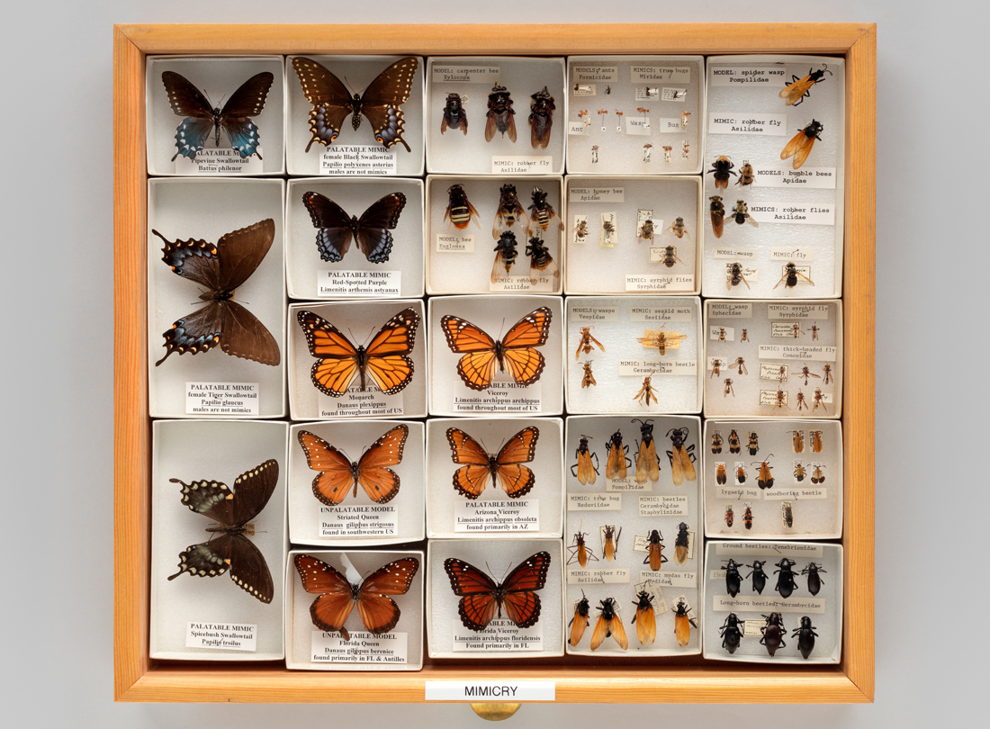
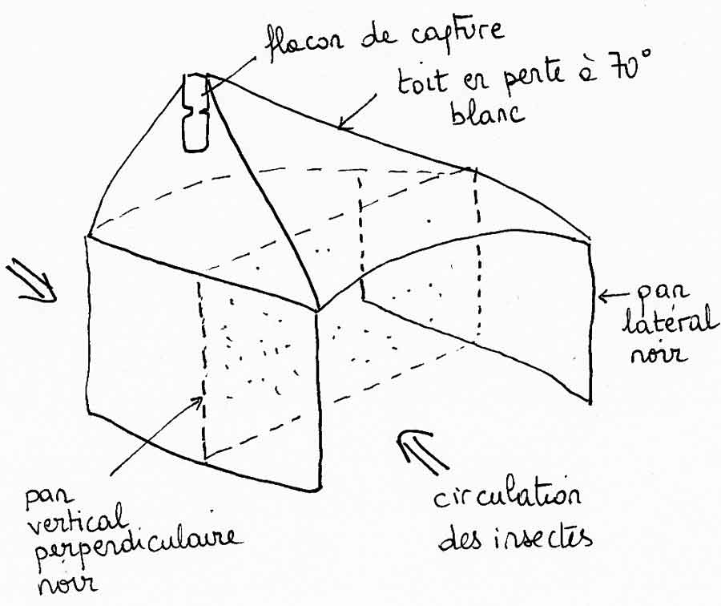
Hallman et al., 2017
Allemagne : 63 localisations entre 1989 and 2016 : 27 ans
But initial = Échantillonnage standardisé : construire archives à long-terme et préserver spécimens de diversité locale
Pièges Malaises : éthanol 80%
  Surtout hyménoptères et diptères qui sont capturés
Zones protégées ; plusieurs écosystèmes :prairies, bordures, friches, dunes, landes
  Échantillonnées seulement 1 an : Piégeage prolongé indésirable

Slide 11
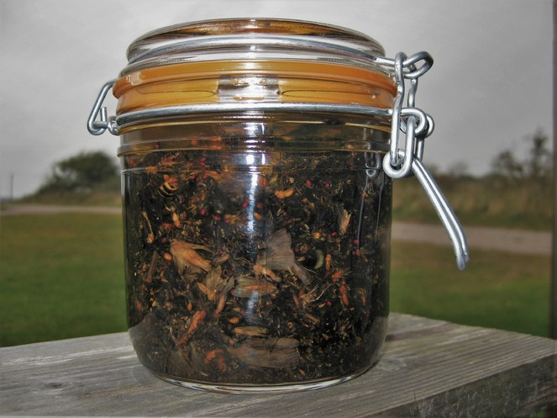
Au final 53.54 kg -> millions d’individus
Biomasse totale/piège (- poids liquide et bouteille)
2017 : Évolution biomasse des insectes volants au cours du temps
Karlsson et al., 2020

Slide 12
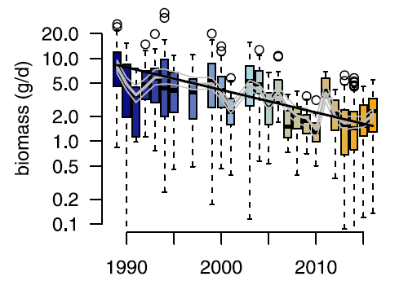
Déclin de 75% dans biomasse d’insectes volants entre 1989 et 2016
Dans tous les habitats

Slide 13
« Cette perte encore non reconnue de la biomasse des insectes doit être prise en compte dans l'évaluation du déclin de l'abondance des espèces dépendantes des insectes comme source de nourriture, et du fonctionnement des écosystèmes dans le paysage européen »
Déclin de 75% dans biomasse d’insectes volants entre 1989 et 2016
Dans tous les habitats

Slide 14
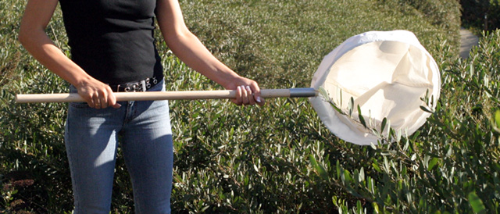

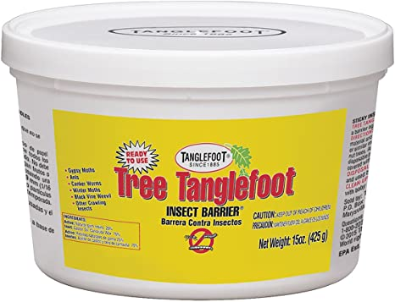
Lister et Garcia (2018)
Filet de 30cm de diamètre
800 balayages effectués pendant été et hiver
Balayage entre 10:00 and 16:00, du sol jusqu’à 2m
Après 100 balayages, arthropodes retirés du filet et placés dans alcool
Longueur, poids sec et ordre taxonomique de chaque spécimen
Pièges = assiettes de plastiques 24 x 34 x 0.6 cm remplies avec Tanglefoot
10 pièges dans zone de 30 x 24 m
  Sol
  Canopée
Arthropodes capturés retirés 2 fois par jour, midi et coucher du soleil, et stockés dans alcool
Mesure longueur, poids sec, ordre taxonomique
Truc le plus collant de la planète !!!

Slide 15
Biomasse sèche des arthropodes a diminué de 4 à 8 fois entre 1976 et 2013
Biomasse sèche des arthropodes a diminué de 30 à 60 fois entre 1976 et 2013

Slide 16
Biomasse sèche des arthropodes a diminué de 4 à 8 fois entre 1976 et 2013
Biomasse sèche des arthropodes a diminué de 30 à 60 fois entre 1976 et 2013
« Nous avons comparé la biomasse d’arthropodes dans la forêt tropicale Luquillo de Porto Rico avec des données prises dans les années 60, et avons trouvé que la biomasse a diminué de 10 à 60 fois »

Slide 17
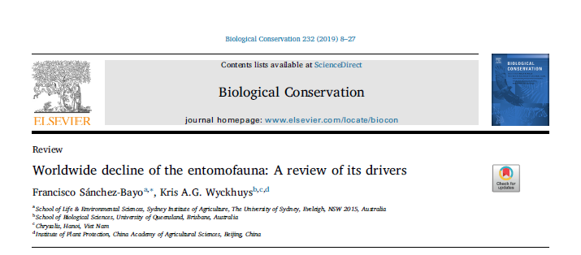

Slide 18
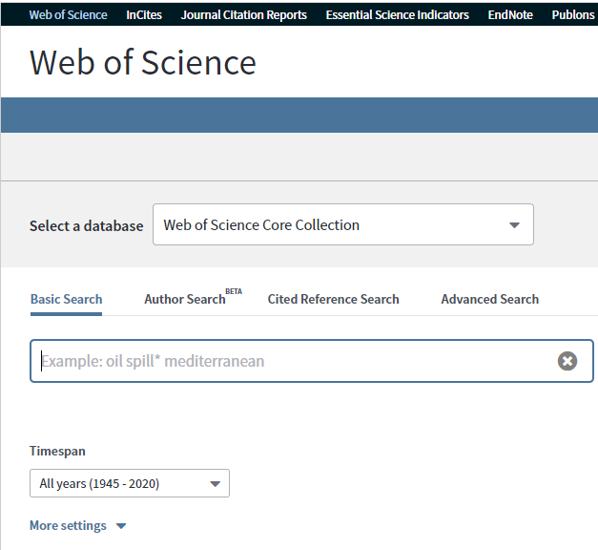
Sanchez-Bayo and Wyckhuys, 2019
Méta-analyse : Article qui combine les résultats d’autres articles pour voir s’il y a une tendance globale qui ressort
Cherche dans base de données mots-clés : [insect*] AND [declin*] AND [survey]
653 publications
Critères pour garder articles :
  Communautés natives
  Plusieurs espèces
  Large zone géographique (région, pays),
  Échantillonnage au moins 10 ans
  Changements quantitatifs : abondance d’espèces ou diversité
-> 73 articles

Slide 19
Sanchez-Bayo and Wyckhuys, 2019
Méta-analyse : Article qui combine les résultats d’autres articles pour voir s’il y a une tendance globale qui ressort
Cherche dans base de données mots-clés : [insect*] AND [declin*] AND [survey]
653 publications
Sélection des articles :
  Qui regardent plusieurs espèces, excluant espèces de ravageurs et espèces invasives -> communautés natives
  Nombreuses espèces sur large zone (région, pays), ou zones plus faibles échantillonnées plus de 10 ans
  Études qui rapportent changements quantitatifs au cours du temps, soit en abondance d’espèces, soit diversité
-> 73 articles qui documentent déclin de l’entomofaune et causes possibles
« La biodiversité des insectes est menacée à l’échelle planétaire. […] Notre travail révèle un taux de déclin dramatique, qui pourrait mener à l’extinction de 40% des espèces d’insectes durant les prochaines décennies »

Slide 20
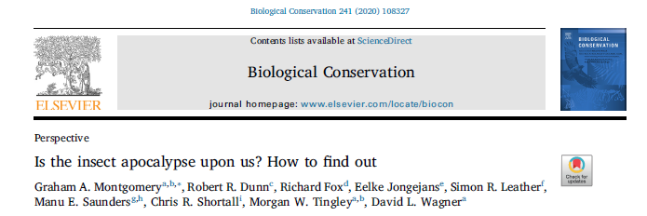
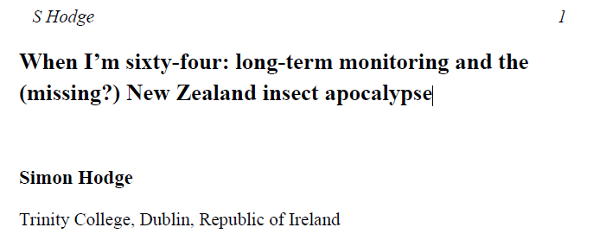
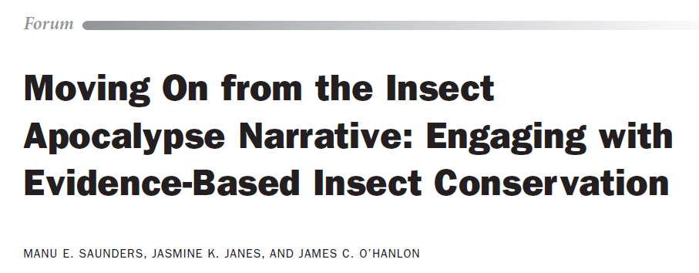
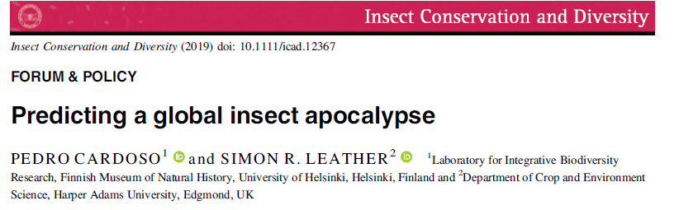

Slide 21
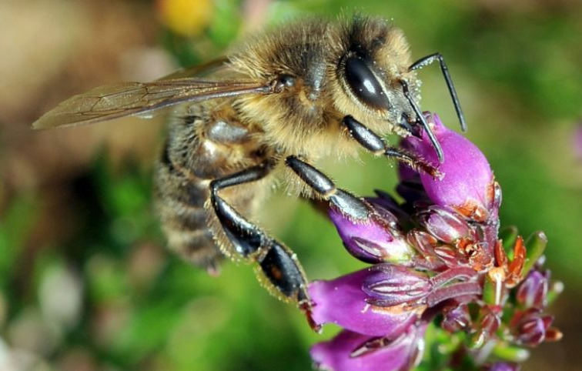
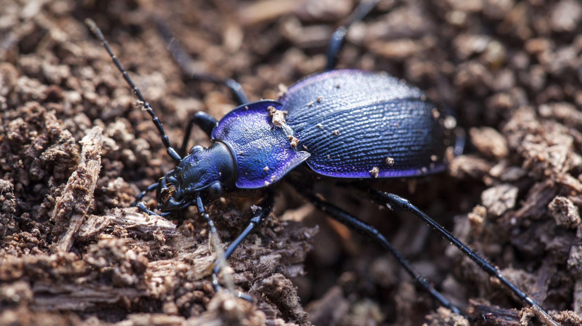
  Limites méthodologiques :
[insect*] AND [declin*] AND [survey]
FRED TANNEAU / AFP
Sanchez-Bayo and Wyckhuys, 2019
Santiago Urquijo / Getty Images
Cardoso et al., 2020

Slide 22
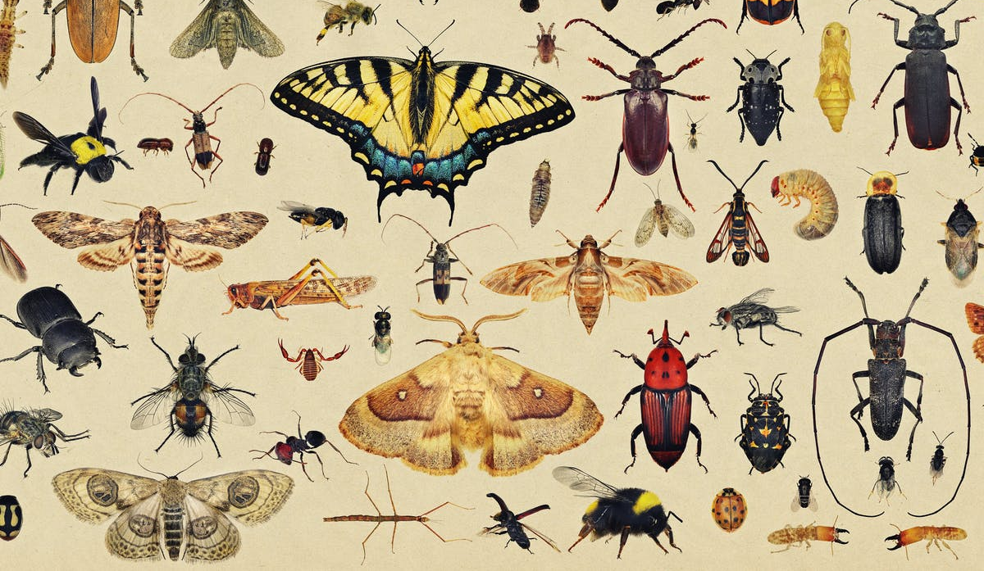
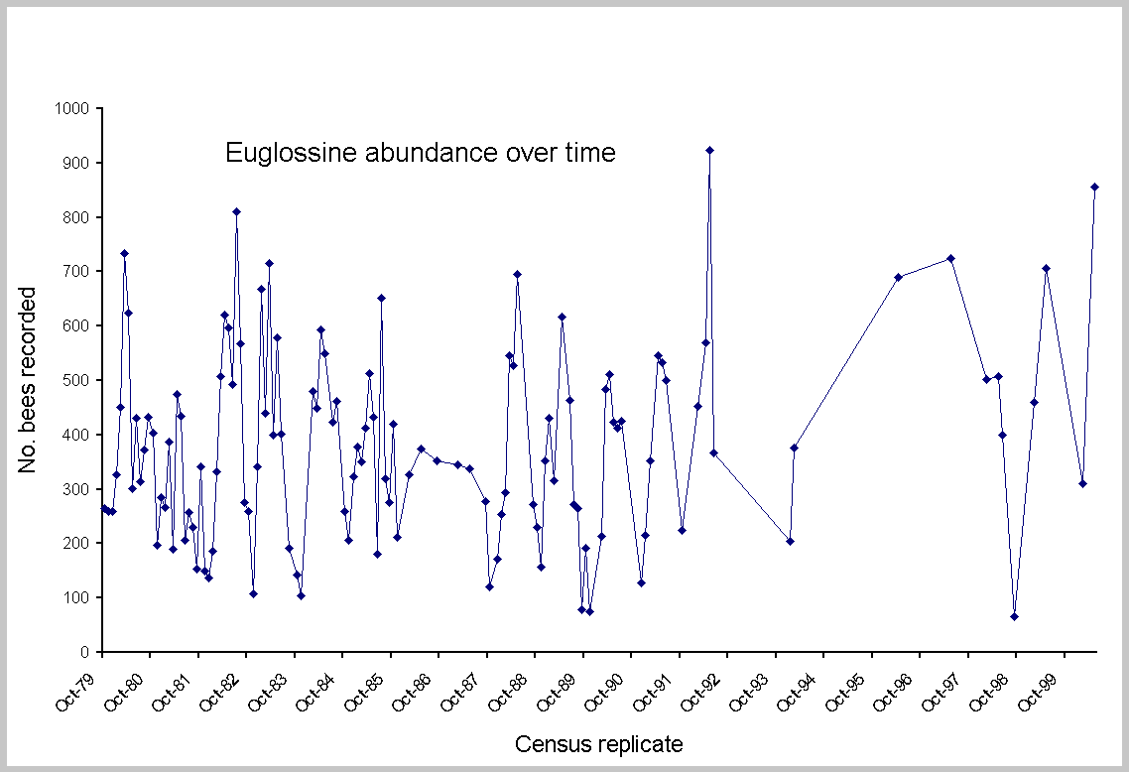
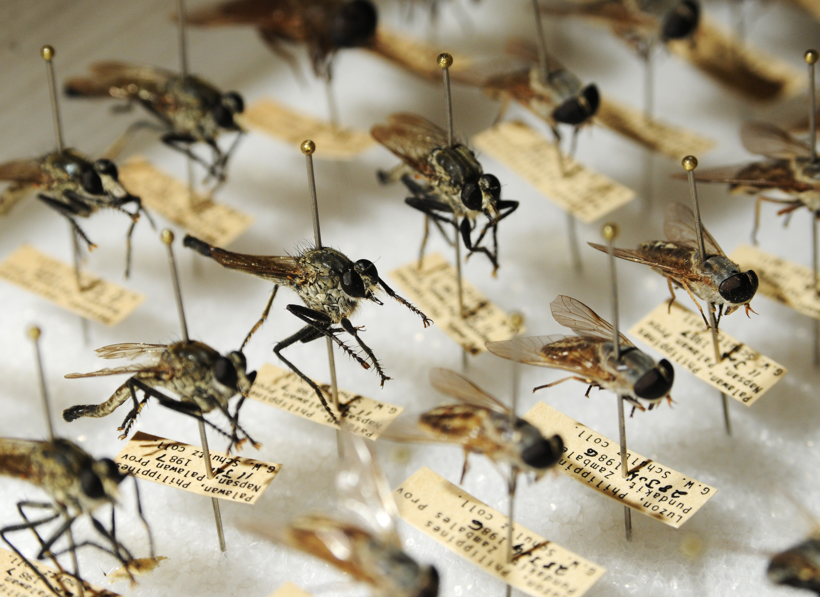
Biais géographique :
- Amérique du Nord et Europe
- Habitats fortement modifiés
Biais taxonomique :
- Faible proportion d’espèces et de groupes fonctionnels
Méthode d’échantillonnage
Robik et al., 2001
Cardoso and Leather, 2019
Didham et al., 2020
Hodge, 2020
Par U.S. Navy photo by Mass Communication Specialist 2nd Class Mark Logico
Montgomerry et al., 2020
Saunders et al., 2020
Références historiques :
- Collections : diversité, pas abondance
- Majorité données viennent d’après début déclin
- Shifting baseline syndrome
Fortes variations des populations :
Entre les années
Entre les espèces
Décalage phénologique

Slide 23
Biais de publication :
  Études qui montre un effet significatif ont plus de chance d’être publiées que celles qui ne montrent pas d’effets
  Tendance des résultats les plus extrêmes à être publiés et cités
  Études sur insectes ont généralement moins de chances d’être publiées qu’études portant sur d’autres groupes taxonomiques
Majorité des scientifiques connaissent ces problèmes, mais facile de tomber dedans
Déclin
Pas de changement
Déclin de 40%
Déclin de 3%
Insecte
Mammifère
Montgomerry et al., 2020

Slide 24
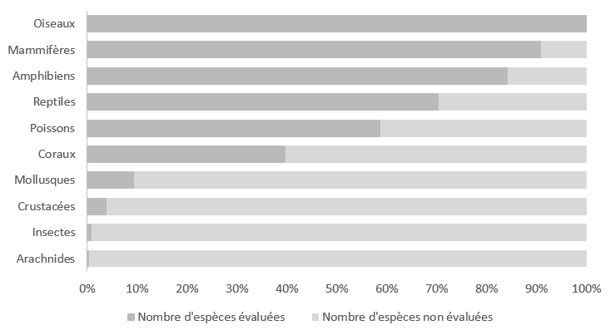

Besoin de plus de données
Ce qui ressort le plus des études = manque de connaissance
  Abondance des espèces
  Variation dans le temps et l’espace
1,5 millions d’espèces décrites : 5 à 80 millions d’espèces d’insectes estimées
Espèces éteintes avant d’avoir été décrites

Slide 25
Méthodologie du futur
Standards minimums pour futurs programmes d’échantillonnage :
  Fournir des données historiques pouvant servir de référence
  Permet d’examiner changements temporels
Wauchope et al., 2019
Cardoso and Leather, 2019
Hodge, 2020

Slide 26
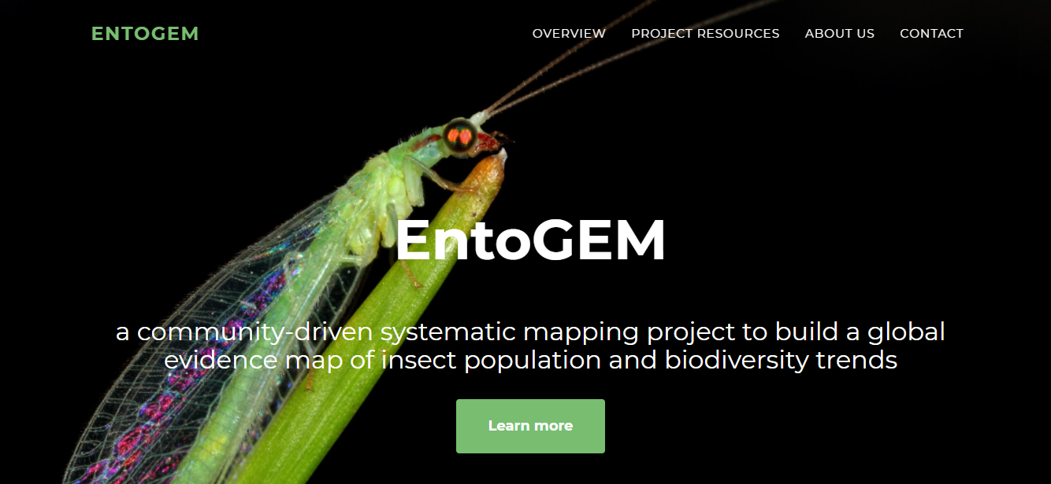

Slide 27

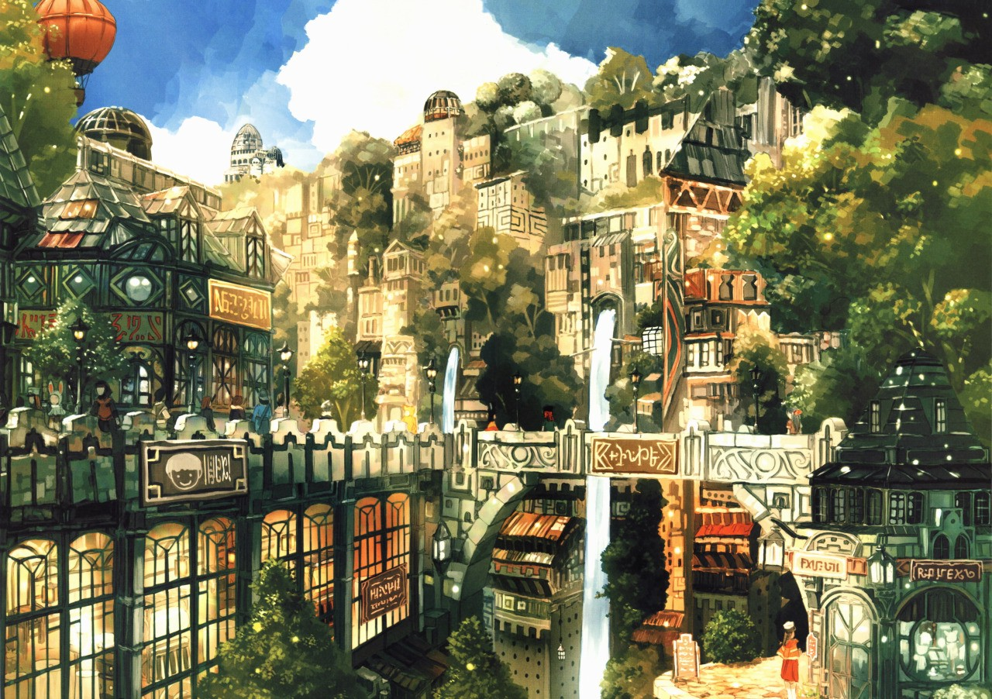
Ce qu’on sait
État de la biodiversité
Depuis plusieurs décennies : déclins locaux dans présence, richesse taxonomique, abondance, biomasse, répartition géographique de certains insectes
Suffisant pour justifier action immédiate pour protéger biodiversité
MAIS
Pas suffisant pour dire qu’il y a un déclin global de tous les insectes
Cardoso and Leather, 2019
Saunders et al., 2020
Hodge, 2020
Montgomerry et al., 2020

Slide 28

Problèmes médias : le narratif de l’apocalypse des insectes
Rapports de certains médias exagérés par rapport à ce qui est dit dans littérature scientifique :
  Affecte relations entre les scientifiques, les institutions, les médias et le public
  Affecter confiance du public dans connaissance scientifique
  Effet contre-productif :
    Idée d’apocalypse : linéaire, inéluctable, hors du contrôle humain -> fatalisme/il est trop tard
Pas de correctif
Futurama
Important d’attirer l’attention du public, mais jamais au dépend de l’exactitude de l’information
Foust and O'Shannon Murphy (2009)
Saunders et al., 2020
Montgomerry et al., 2020

Slide 29
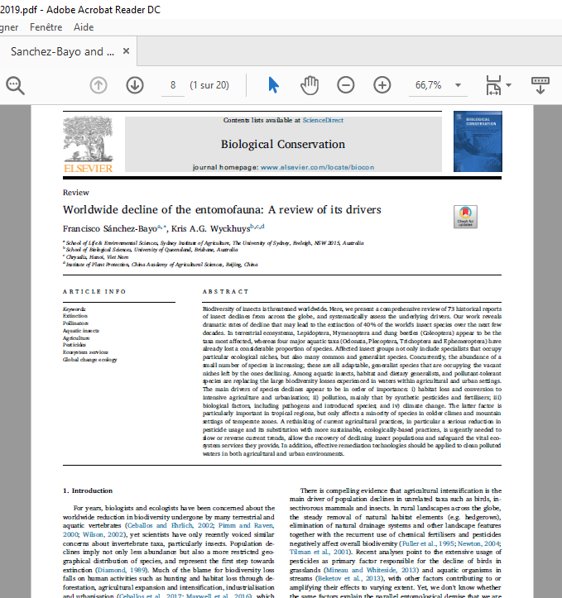
Articles scientifiques sont destinés aux autres scientifiques du domaine
Prend pour acquis que lecteur connait concepts de base, validité du protocole, limites des résultats, et ce qu’on peut conclure des données

Slide 30
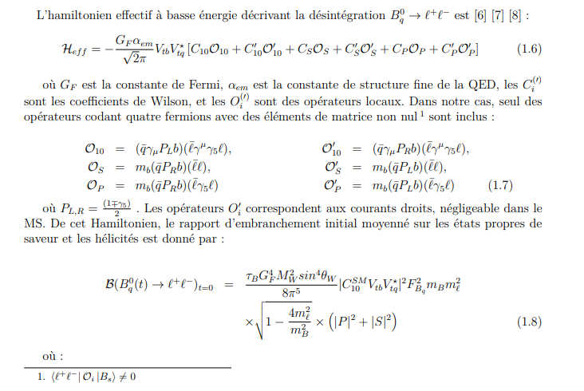
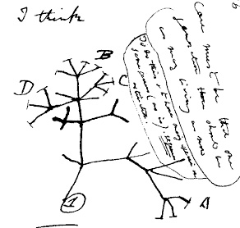
Problème de la biologie
Théorie de l’évolution
Augustin, 2014
(C’est mon petit frère !!)

Slide 32
Nous observons un déclin de certains taxons dans certaines régions du monde, qui pourraient peut-être indiquer une diminution dans les populations d’insectes à l’échelle globale
Nous devons rapidement faire plus de recherches
On peut probablement arranger les choses si on s’y met rapidement

Slide 33
On sait qu’il y a des déclins de certaines espèces
On n’en connait pas l’importance
Causes ?

Slide 34
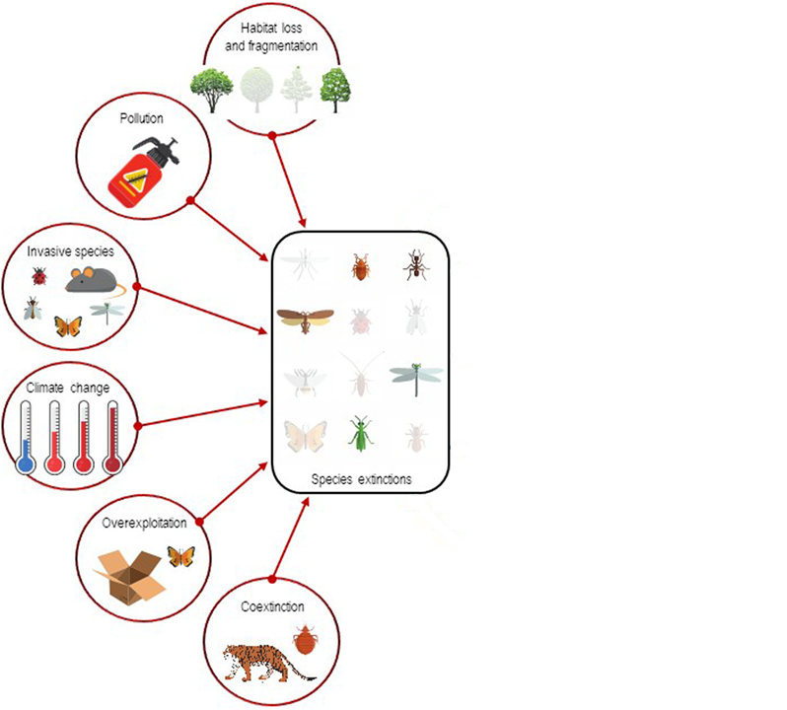
2 - CAUSES

Slide 35

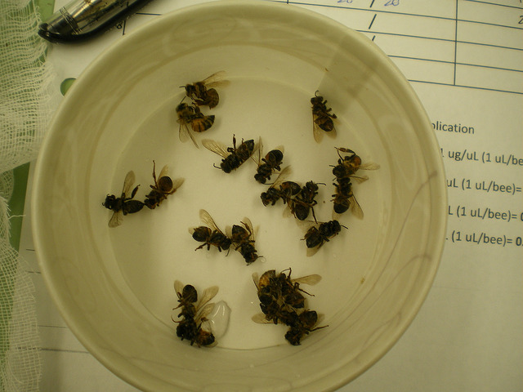
Comment fait-on pour déterminer les causes du déclin ?
Corrélations
Bioessais

Slide 36
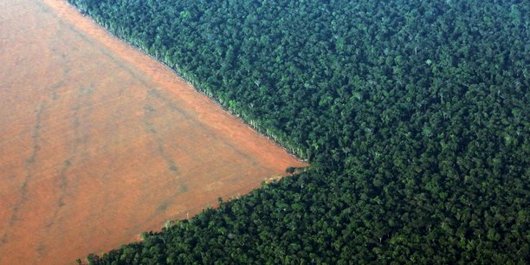
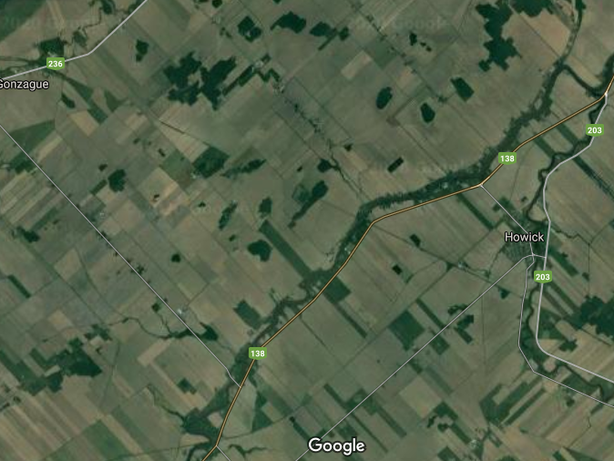
1 – Destruction des habitats
Pertes d’habitats :
  Espèces terrestres : déforestation, expansion agricole et urbanisation
  Espèces aquatiques : mines, barrages, lessivages agricoles, drainage des terres
Fragmentation de l’habitat
-> Diminution de la connectivité
Reuters
Cardoso et al., 2020

Slide 37
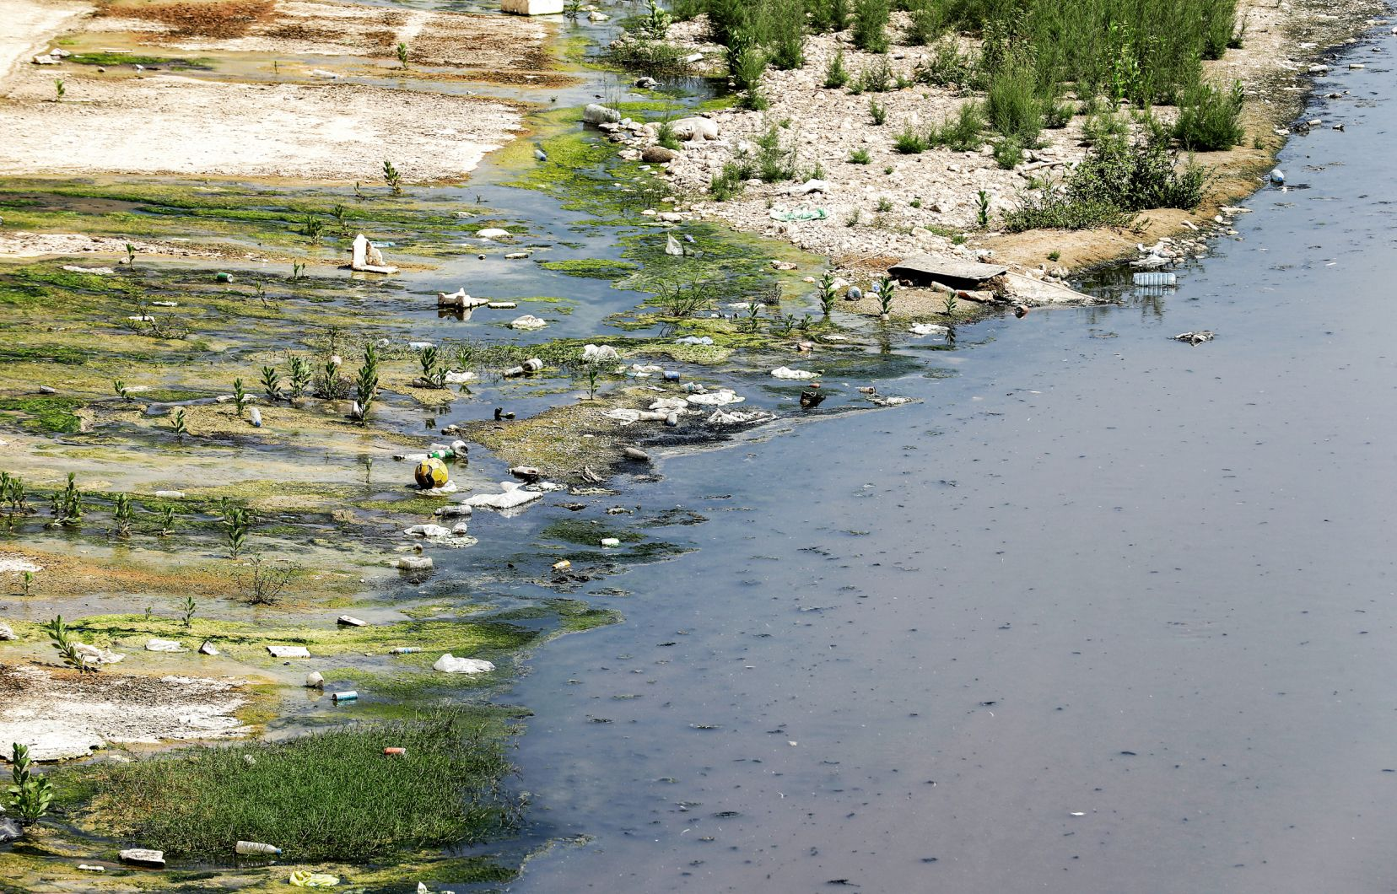
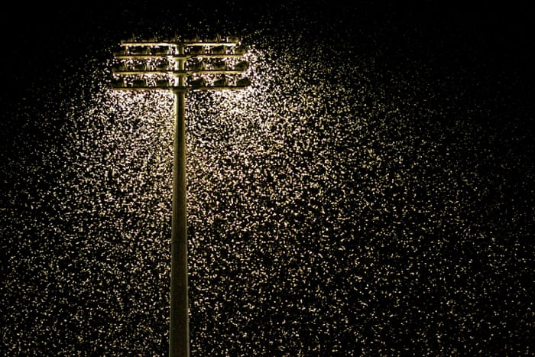
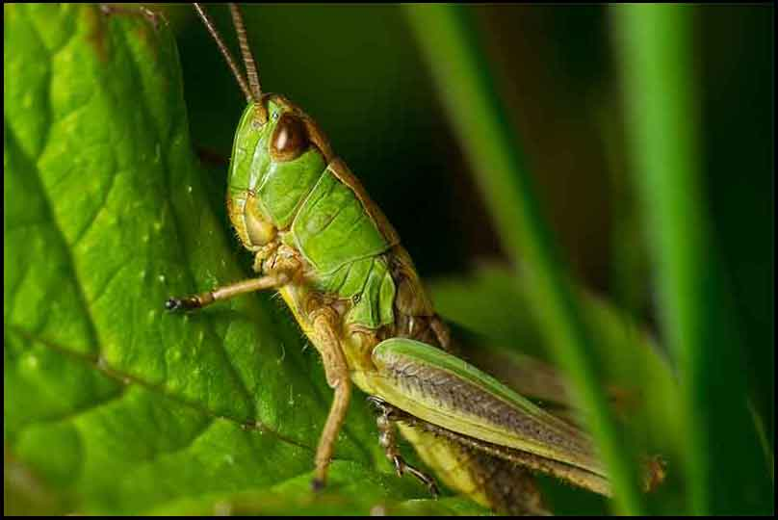
2 – Pollution
Invertébrés aquatiques TRES affectés par pollution : rejets industriels, eaux usées, lessivages agricoles et urbains
Terrestres :
  Métaux lourds
  Pollution lumineuse
  Pollution sonore
Simone De Peak/Getty Images
Joseph Eid Agence France-Presse
Cardoso et al., 2020

Slide 38
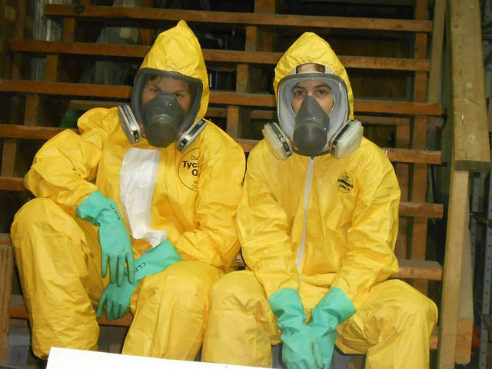

Slide 39
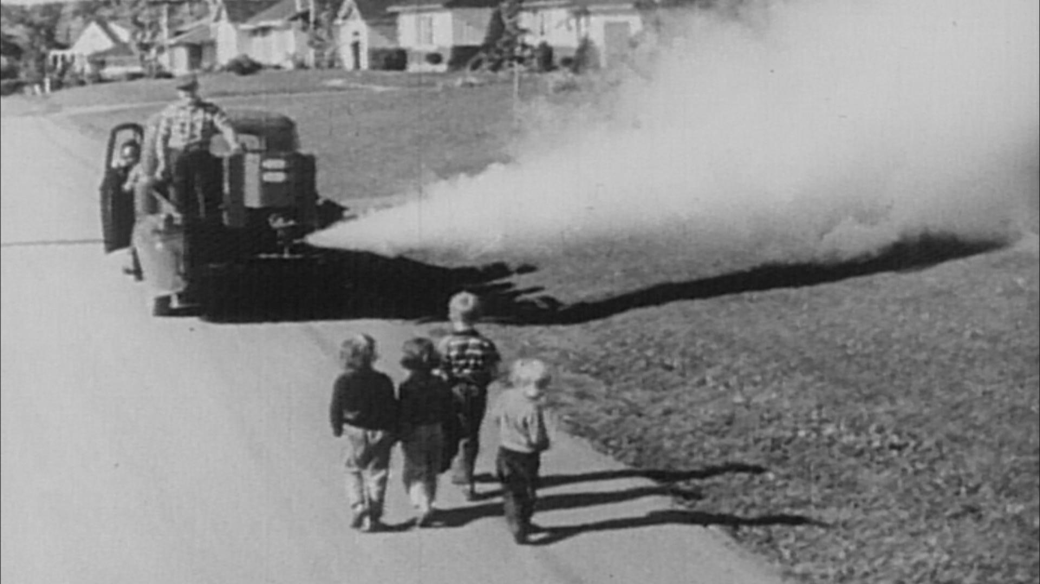
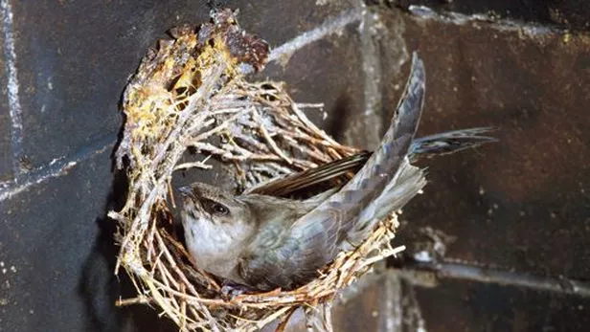
2 – Pollution
Pesticides (insecticides, fongicides, herbicides)
  Effets direct (toxicité, subléthal, chronique)
  Effets indirects (altération habitat ; qualité et composition végétaux)
Silent Spring (Printemps silencieux) – Rachel Carson
  1962
  DDT : insecticide organochloré : coquilles d’œufs plus fines chez oiseaux : plus de mortalité
  Interdiction du DDT aux USA en 1972
  Changement réglementation
Martinet ramoneur

Slide 40
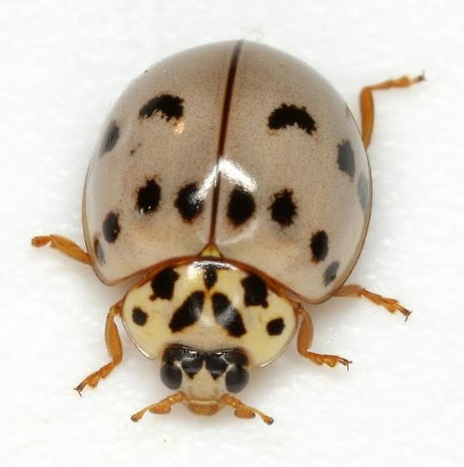
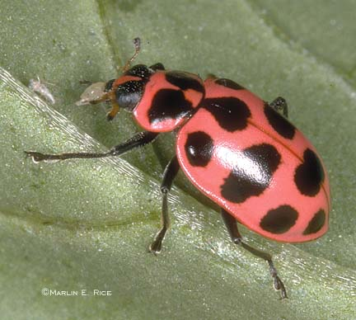
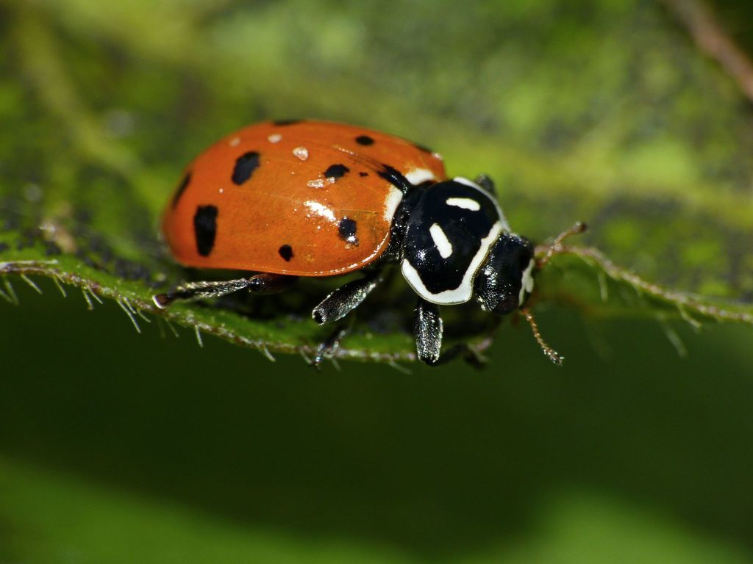
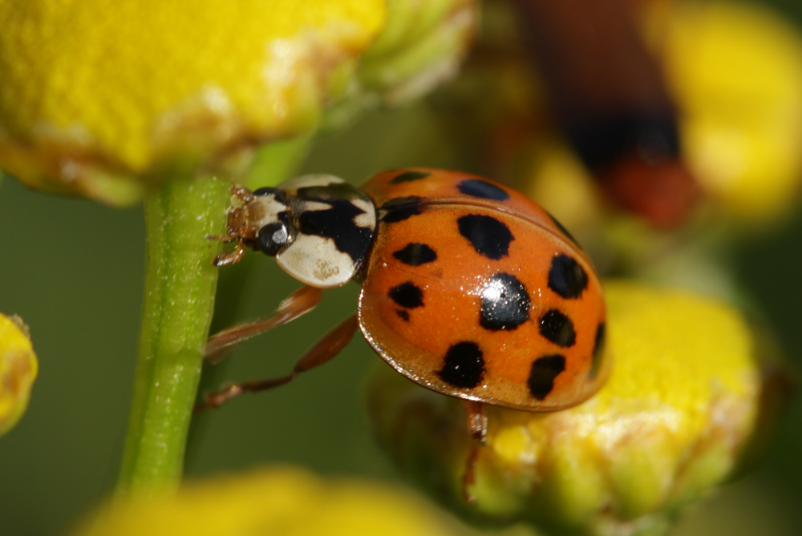
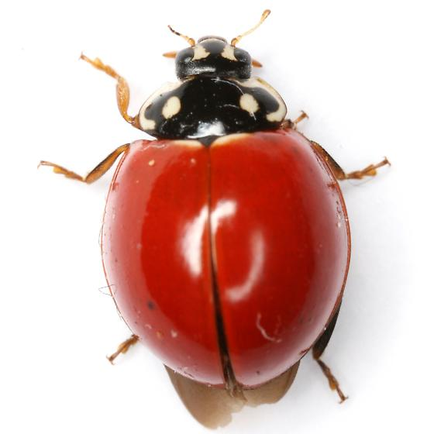


3 – Causes biotiques : Pathogènes et espèces introduites
Coccinelle asiatique
Mike Quinn
Coleomegilla maculata
Olla v-nigrum
inaturalist
Hippodamia convergens
flickr (acidpix)
Harmonia azyridis
Jim Baker
John Pickering
Mike Quinn
Cycloneda munda
Tinnocallis kahawaluokalani
Cycloneda sanguinea L.
Mizell (2007)

Slide 41


Morue

Slide 42


4 – Changements climatiques
Changements prévus :
  Augmentation moyenne températures
  Conditions plus variables et plus extrêmes
Réponses aux changements :
  Distribution (géographique ou microenvironnement)
  Diminution de la taille : Temperature size rule
  Décalage phénologique
  Perte de synchronisme
Insectes aquatiques sont affectés de manière disproportionnée
  Effets négatifs cumulatifs sur systèmes d’eau douce
  Capacités de dispersion limitées
Bernard DUPONT
Roy and Sparks, 2000
Cardoso et al., 2020

Slide 43





5 - Sur-exploitation
Rarement considérée, mais pourrait jouer rôle dans déclin de nombreux groupes
Souvent illégal
Inclut récolte non durable pour utilisation :
  Animal de compagnie
  Décoration
  Nourriture
  Médecine traditionnelle
  Autre
Aquakej
Anophthalmus hitleri
Cardoso et al., 2020

Slide 44



6 - Co-extinctions

Slide 45
6 causes principales :
Problème 1 = Ampleur des changements
Problème 2 = Rapidité des changements
  HIREC : Human Induced Rapid Environmental Changes
  Évolution = leeeeeeeeeeeeeeeeeent
Problème 3 : Multiplicité des changements
Chevin et al., 2010 ; Thomas et al., 2004; Sánchez-Bayo et Wyckhuys, 2019 ; Cardoso et al., 2020

Slide 46


Multiplicité des changements
Changements climatiques + destruction habitats

Slide 47

Multiplicité des changements
Changements climatiques + destruction habitats

Slide 48

3 - CONSEQUENCES

Slide 49





Importance insectes pour humain
Source primaire :
Agriculture :
  Pollinisation
    Agriculture : 75 % des légumes et des fruits consommés
  Ravageur et lutte biologique
David Marquina Reyes

Slide 50




Importance insectes pour humain
Recherche :
  Recherche génétique et fondamentale
  Diversité chimique ; venins ; utilisation industrielle
  Robotique et biomimétisme
  Sciences forensiques
Drosophila melanogaster
Antibiotique à partir venin de guêpes
RoboBee

Slide 51



Importance insectes pour humain
Culturel
Éducation
Tourisme nature

Slide 52


Importance insectes pour humain
Centers for Disease Control and
Prevention (CDC) / Janice Carr
Chikungunya
Dengue
Zika
Fièvre jaune
Peste

Slide 53



Conséquences pour écosystèmes
Fonction écosystémique :
  Pollinisation de 80% des plantes sauvages
  Matières mortes
  Contrôle ravageurs
  Source de nourriture pour autres animaux
Bachkova Natalia
Insectarium de Montréal (René Limoges)

Slide 54
4 – QUE FAIRE ?

Slide 55
Populariser insectes auprès du public et des preneurs de décisions

Slide 56
Conclusion
Déclin des insectes réel, mais on n’en connait pas encore l’ampleur :
  Causes probables = destruction des habitats, polluants, espèces invasives, changements climatiques
  Conséquences = écosystèmes et humains
  Solutions = plus de données, agir sur les causes
Faisons attention à la manière dont nous communiquons la science !

Slide 57

Merci !

Slide 58

Pour accéder gratuitement aux articles scientifiques
Chercher l’article sur google scholar

Slide 59

Cliquer sur l’article choisi

Slide 60

Copier l’url de la page

Slide 61

Coller l’url dans sci hub (site « pirate » pour contourner les paywalls des articles scientifiques)
Cliquer sur « open »

Slide 62

Télécharger le pdf !

Slide 63
Bibliographie – Articles scientifiques
Augustin, 2014 : https://www.lps.umontreal.ca/GPP/BABAR/docPub/memMarie.pdf
Cardoso, P., & Leather, S. R. (2019). Predicting a global insect apocalypse. Insect Conservation and Diversity, 12(4), 263-267.
Cardoso, P., Barton, P. S., Birkhofer, K., Chichorro, F., Deacon, C., Fartmann, T., ... & Hill, M. J. (2020). Scientists' warning to humanity on insect extinctions. Biological Conservation, 242, 108426.
Chevin, L. M., Lande, R., & Mace, G. M. (2010). Adaptation, plasticity, and extinction in a changing environment: towards a predictive theory. PLoS Biol, 8(4), e1000357.
Didham, R. K., Basset, Y., Collins, C. M., Leather, S. R., Littlewood, N. A., Menz, M. H., ... & Stewart, A. J. (2020). Interpreting insect declines: seven challenges and a way forward. Insect Conservation and Diversity, 13(2), 103-114.
Foust, C. R., & O'Shannon Murphy, W. (2009). Revealing and reframing apocalyptic tragedy in global warming discourse. Environmental Communication, 3(2), 151-167.
Hallmann, C. A., Sorg, M., Jongejans, E., Siepel, H., Hofland, N., Schwan, H., ... & Goulson, D. (2017). More than 75 percent decline over 27 years in total flying insect biomass in protected areas. PloS one, 12(10), e0185809.
Hodge, S. (2020). When I’m sixty-four: long-term monitoring and the (missing?) New Zealand insect apocalypse. The Wētā, 54, 01-11.
Karlsson, D., Hartop, E., Forshage, M., Jaschhof, M., & Ronquist, F. (2020). The Swedish Malaise trap project: a 15 year retrospective on a countrywide insect inventory. Biodiversity Data Journal, 8.
Lister, B. C., & Garcia, A. (2018). Climate-driven declines in arthropod abundance restructure a rainforest food web. Proceedings of the National Academy of Sciences, 115(44), E10397-E10406.
Mizell III, R. F. (2007). Impact of Harmonia azyridis (Coleoptera: Coccinellidea) on Native Arthropod Predators on Pecan and Crape Myrtle. Florida Entomologist, 524-536.
Montgomery, G. A., Dunn, R. R., Fox, R., Jongejans, E., Leather, S. R., Saunders, M. E., ... & Wagner, D. L. (2020). Is the insect apocalypse upon us? How to find out. Biological Conservation, 241, 108327.
Roy, D. B., & Sparks, T. H. (2000). Phenology of British butterflies and climate change. Global change biology, 6(4), 407-416.
Sánchez-Bayo, F., & Wyckhuys, K. A. (2019). Worldwide decline of the entomofauna: A review of its drivers. Biological conservation, 232, 8-27.
Saunders, M. E., Janes, J. K., & O’Hanlon, J. C. (2020). Moving on from the insect apocalypse narrative: engaging with evidence-based insect conservation. BioScience, 70(1), 80-89.
Thomas, C. D., Cameron, A., Green, R. E., Bakkenes, M., Beaumont, L. J., Collingham, Y. C., ... & Hughes, L. (2004). Extinction risk from climate change. Nature, 427(6970), 145-148.
Wauchope, H. S., Amano, T., Sutherland, W. J., & Johnston, A. (2019). When can we trust population trends? A method for quantifying the effects of sampling interval and duration. Methods in Ecology and Evolution, 10(12), 2067-2078.

Slide 64
Bibliographie : Autres sources
Article du NY Times : https://www.nytimes.com/2018/11/27/magazine/insect-apocalypse.html
Site qui rassemble données des populations d’insectes : https://entogem.github.io/
Mouvement « Solarpunk »
BD Entomologie forensique : http://tumourrasmoinsbete.blogspot.com/2010/03/

Slide 65
Bibliographie - Compétition pollinisateurs
Artz, D. R., Hsu, C. L., & Nault, B. A. (2011). Influence of honey bee, Apis mellifera, hives and field size on foraging activity of native bee species in pumpkin fields. Environmental entomology, 40(5), 1144-1158.
Cane, J. H., & Tepedino, V. J. (2017). Gauging the effect of honey bee pollen collection on native bee communities. Conservation Letters, 10(2), 205-210.
Colla, S. R., & MacIvor, J. S. (2017). Questioning public perception, conservation policy, and recovery actions for honeybees in North America. Conservation Biology, 31(5), 1202-1204.
Evans, E., Smart, M., Cariveau, D., & Spivak, M. (2018). Wild, native bees and managed honey bees benefit from similar agricultural land uses. Agriculture, Ecosystems & Environment, 268, 162-170.
Iwasaki, J. M., Dickinson, K. J., Barratt, B. I., Mercer, A. R., Jowett, T. W., & Lord, J. M. (2018). Floral usage partitioning and competition between social (Apis mellifera, Bombus terrestris) and solitary bees in New Zealand: Niche partitioning via floral preferences?. Austral Ecology, 43(8), 937-948.
Goulson, D. (2003). Effects of introduced bees on native ecosystems. Annual Review of Ecology, Evolution, and Systematics, 34(1), 1-26.
Mallinger, R. E., Gaines-Day, H. R., & Gratton, C. (2017). Do managed bees have negative effects on wild bees?: A systematic review of the literature. PloS one, 12(12), e0189268.
Paini, D. R. (2004). Impact of the introduced honey bee (Apis mellifera)(Hymenoptera: Apidae) on native bees: a review. Austral ecology, 29(4), 399-407.
Pinkus-Rendon, M. A., Parra-Tabla, V., & Meléndez-Ramírez, V. (2005). Floral resource use and interactions between Apis mellifera and native bees in cucurbit crops in Yucatán, México. The Canadian Entomologist, 137(4), 441-449.
Richards, K. W., & Kevan, P. G. (2002). Aspects of bee biodiversity, crop pollination, and conservation in Canada. Pollinating bees-the conservation link between agriculture and nature. Brasília: Ministério do Meio Ambiente, 77-94.
Russo, L. (2016). Positive and negative impacts of non-native bee species around the world. Insects, 7(4), 69.
Sugden, E. A., Thorp, R. W., & Buchmann, S. L. (1996). Honey bee-native bee competition: focal point for environmental change and apicultural response in Australia. Bee world, 77(1), 26-44.
Thomson, D. M., & Page, M. L. (2020). The importance of competition between insect pollinators in the Anthropocene. Current Opinion in Insect Science, 38, 55-62.
Wojcik, V. A., Morandin, L. A., Davies Adams, L., & Rourke, K. E. (2018). Floral resource competition between honey bees and wild bees: is there clear evidence and can we guide management and conservation?. Environmental entomology, 47(4), 822-833.

